Slide 1
Vizualizáció és képszintézis
WebGL keret sugárkövetéshez
Szécsi László

Slide 2
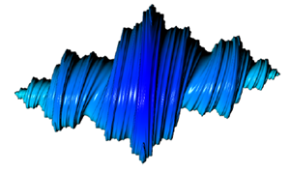
Sphere tracing

Slide 3
Feladat: webgl sphere tracer
fragment shader nulláról, bementek: in rayDir, uniform eyePosition
utóbbit állítsuk be a kamerapozíció alapján
sphere tracing ciklus
konkrét lépésszám kell (pl. 150)
pozíció a szemből indul
távolságfüggvény kiértékelése
léptetés a távolsággal
kilépés a ciklusból (break;), ha a távolság kisebb mint epszilon
epszilon függhet a teljes megtett távolságtól: távolabb nagyobb hiba is oké
távolságfüggvény:
egyelőre csak egy gömbtől vett távolságot adjon vissza

Slide 4
Normálvektor meghatározása
gradiens meghatározása
parciális deriváltak közelítése differenciákkal
df(r)/dx = f(r+(ε, 0, 0)) - f(r-(ε, 0, 0))
ahol ε ugyanaz, mint amit a ciklusból kilépéshez használunk
normalizálni is kell
adjuk vissza a normált, mint színt
ha nem konvergált az iteráció, a hátteret

Slide 5
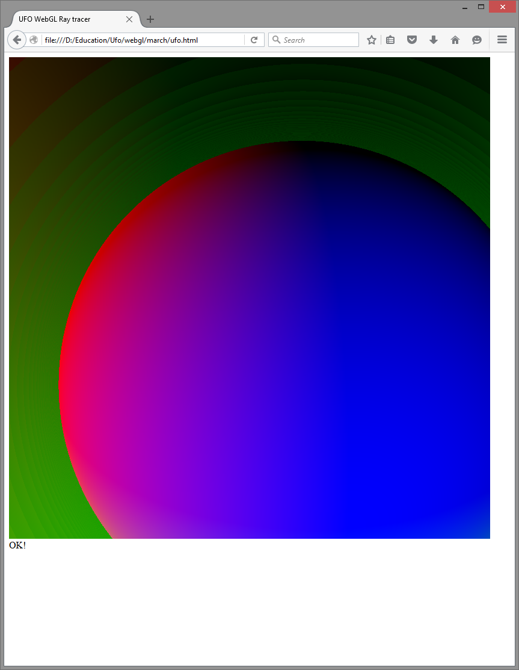

Slide 6
Érdekesebb távolságfüggvény: quaternion Julia
vec4 quatMult( vec4 q1, vec4 q2 ) {
vec4 r;
r.x = q1.x * q2.x - dot( q1.yzw, q2.yzw );
r.yzw = q1.x * q2.yzw + q2.x * q1.yzw + cross( q1.yzw, q2.yzw );
return r;
}
vec4 quatSq( vec4 q ) {
vec4 r;
r.x = q.x * q.x - dot( q.yzw, q.yzw );
r.yzw = 2.0 * q.x * q.yzw;
return r;
}

Slide 7
Érdekesebb távolságfüggvény: quaternion Julia
void iterateIntersect( inout vec4 q, inout vec4 qp) {
for( int i = 0; i < 10; i++ ) {
qp = 2.0 * quatMult(q, qp);
q = quatSq(q) + vec4(1, 0.5, -0.1, 0.3);
if( dot( q, q ) > 7.0 ) {
break;
}
}
}

Slide 8
Érdekesebb távolságfüggvény: quaternion Julia
float dist(vec3 p)
{
vec4 z = vec4( p, 0.0 );
vec4 zp = vec4( 1, 0.0, 0.0, 0.0 );
iterateIntersect( z, zp );
float normZ = length( z );
return 0.5 * normZ * log( normZ ) / length( zp );
}

Slide 9
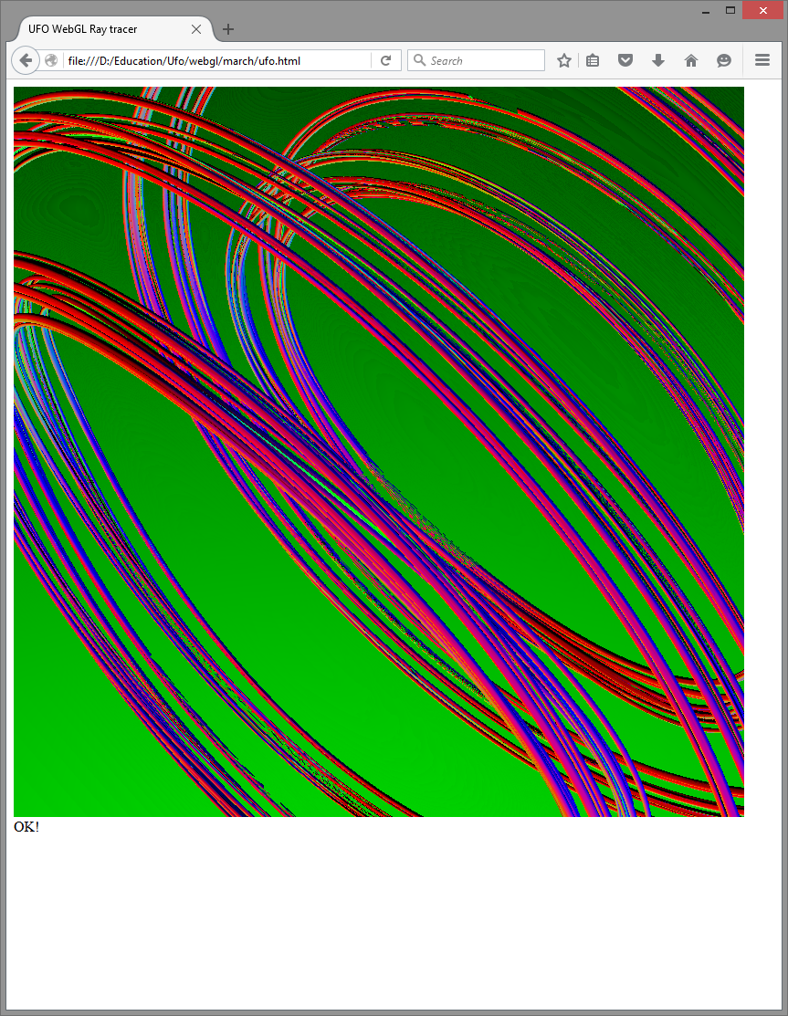
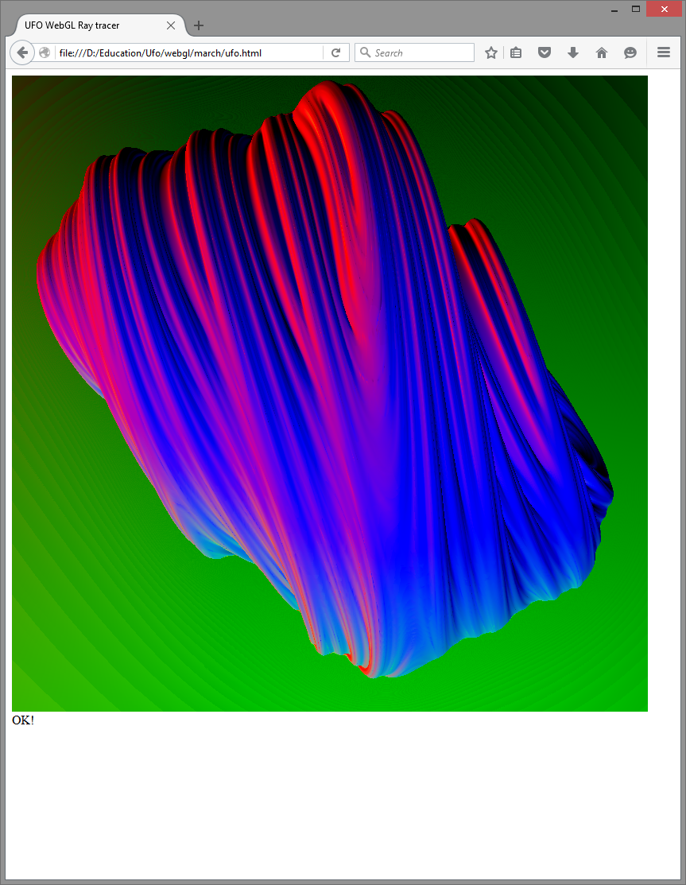

Slide 10
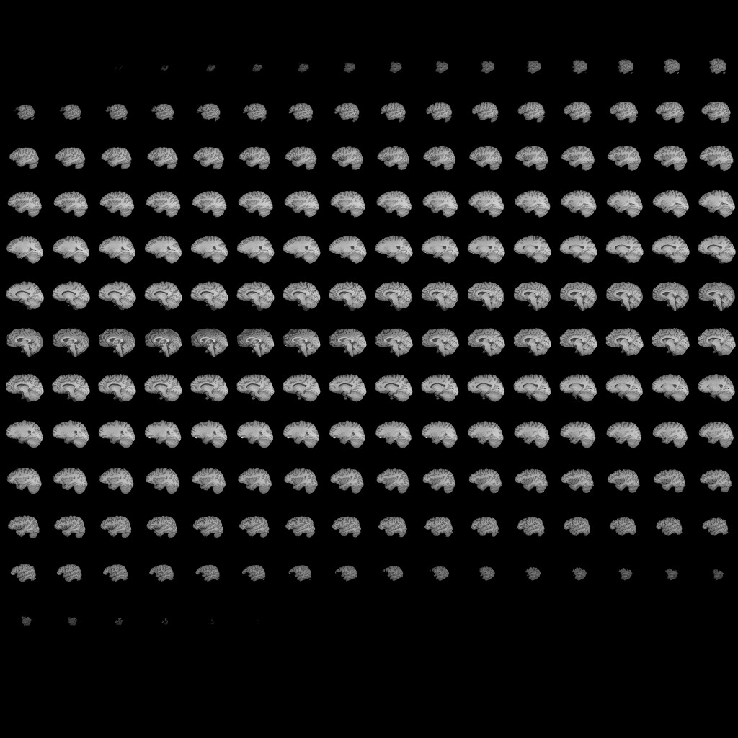
3D textúra 2D-be terítve 256x256x256 -> (16*256) x (16*256)

Slide 11
2d képből 3D textúra
class Texture3DFromImage(
gl : WebGL2RenderingContext,
val mediaFileUrl : String,
val width: Int = 256,
val height: Int = 256,
val depth: Int = 256
) : Texture {
override val glTexture : WebGLTexture? = gl.createTexture()

Slide 12
Betöltetés a böngészővel és adatok kirántása
val image = Image()
image.onload = {
val canvas = document.createElement( localName = "canvas" ) as HTMLCanvasElement
val context = canvas.getContext( contextId = "2d" ) as CanvasRenderingContext2D
canvas.width = image.width
canvas.height = image.height
context.drawImage( image = image, dx = 0.0, dy = 0.0 )
val imageData = context.getImageData( sx = 0.0, sy = 0.0, sw = image.width.toDouble(), sh = image.height.toDouble() )

Slide 13
Adatok átrendezése
val data3d = Uint8Array( length = 256*256*256 )
for (i: Int in 0..255)
for (j: Int in 0..255)
for (k: Int in 0..255) {
var v : Byte = imageData.data[(
i +
4096 * j +
256 * (k % 16) +
4096 * 256 * kotlin.math.floor(x = k / 16.0f).toInt()
) * 4]
data3d[i + 256 * (j + 256 * k)] = v
}

Slide 14
Feltöltés GPU-ra
gl.bindTexture( target = GL.TEXTURE_3D, texture = glTexture )
gl.texImage3D( target = GL.TEXTURE_3D, level = 0,
internalformat = GL.R8,
width = this.width, height = this.height, depth = this.depth,
border = 0, format = GL.RED, type = GL.UNSIGNED_BYTE,
source = data3d )
gl.texParameteri( target = GL.TEXTURE_3D,
pname = GL.TEXTURE_MAG_FILTER, param = GL.LINEAR )
gl.texParameteri( target = GL.TEXTURE_3D,
pname = GL.TEXTURE_MIN_FILTER, param = GL.LINEAR_MIPMAP_LINEAR )
gl.generateMipmap( target = GL.TEXTURE_3D );
gl.bindTexture( target = GL.TEXTURE_3D, texture = null )
}
image.src = mediaFileUrl
}
}

Slide 15
Feladat
térfogati adat betöltése, bekötése sampler3D uniformba
ray marching fix lépéssel a szintfelület eléréséig
ott véges differenciákból gradiens
normálvektor megjelenításe vagy egyszerű árnyalás

